Slide 1
DASAR-DASAR PEMROGRAMAN: APLIKASI PENJUALAN MOTOR https://github.com/09112003ika/aplikasi-penjualan-aksesoris-motor.git
IKA PUTRI WULANDARI
2200018040
A

Slide 2
DESKRIPSI PROGRAM
APLIKASI PENJUALAN AKSESORIS MOTOR:
Aplikasi ini adalah sebagai langkah untuk mempermudah dalam penjualan/pemesanan barang.
Dengan menggunakan bahasa assembly.
Membuat code-code untuk menampilkan,menginputkan suatu program yang sudah saya rancang.
Ketika sudah tersusun semua code tersebut kemudian diilustrasikan kedalam bantuan tools EMU8086.
Kemudian dalam tools tersebut akan menampilkan program yang saya buat sebelumnya.
Kita dapat mengoperasikan program yang kita buat dengan contohnya memasukkkan nama,nomor telp,melihat apa saja barang yang tersedia,memesan barang dan membayar barang.

Slide 3
FITUR-FITUR
01
02
03
04
Memasukkan identitas
Pemesanan
Program ini dapat menginputkan identitas dari pembeli/customer
Dapat memesan barang dengan hanya memasukkan code barang
Melihat barang
Pembayaran
Terdapat fitur untuk melihat barang apa saja yang dijual
Kita juga dapat langsung membayar melalui program aplikasi ini

Slide 4
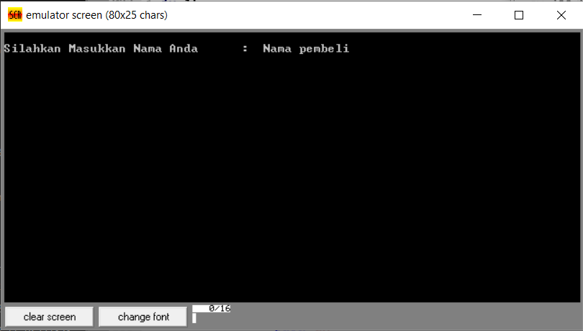
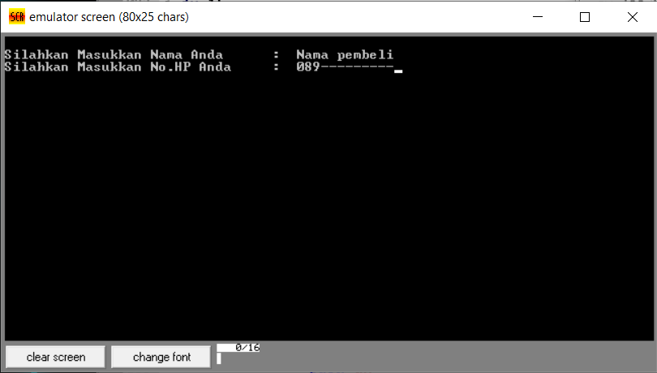
Buka file program
Memasukkan identitas pembeli
Buka file program menggunakan tools EMU8086
Memasukkan identitas pembeli seperti nama dan nomor telp.

Slide 5
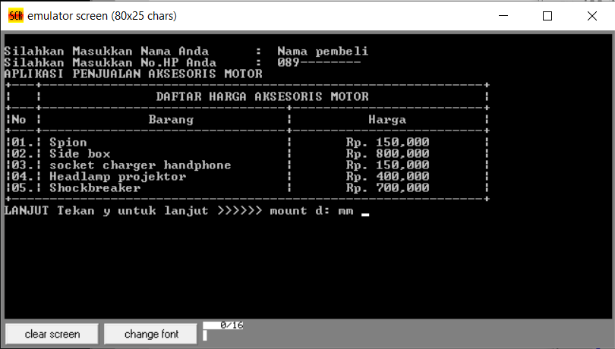

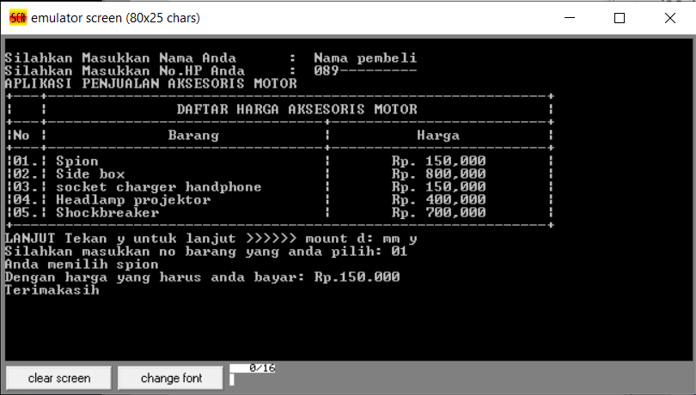
Daftar Barang
Program lanjut
MEMESAN
Kemudian akan muncul daftar barang yang tersedia,kode barangbeserta harga barang tersebut
Jika ingin memesan barang atau program lanjut maka ketik “y”
Memasukkan code barang yang diinginkan

Slide 6
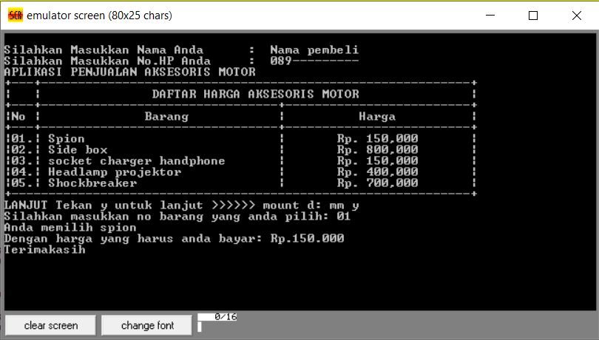
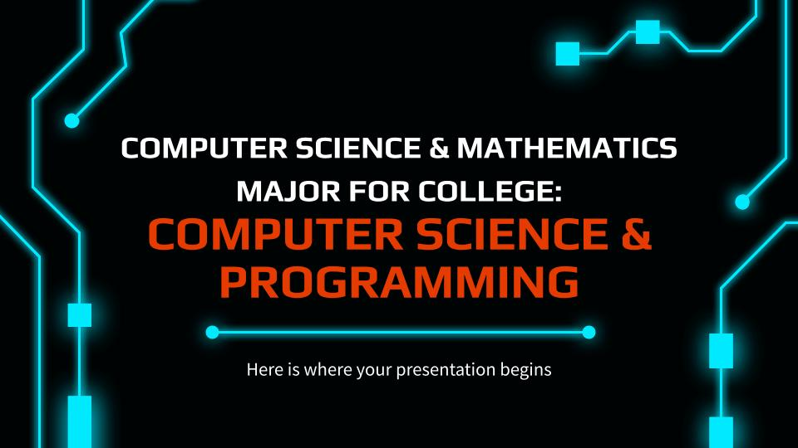
SKETSA ANTAR MUKA

Slide 7
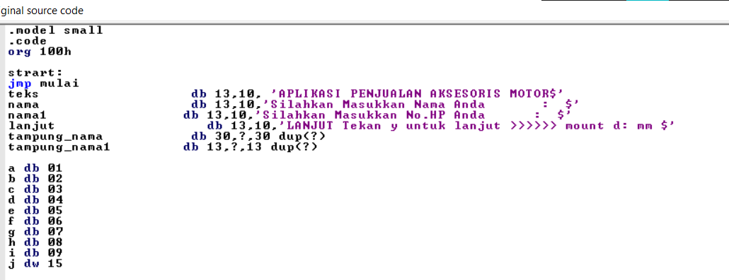
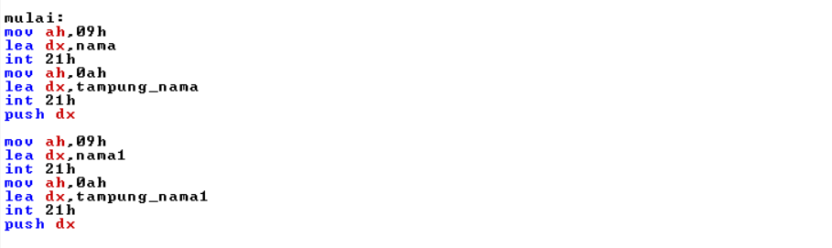
Coding di IDE/Editor
Program awal untuk menginputkan data pembeli
GROUP ACTIONS
Venus has a beautiful name and is the second planet from the Sun
Untuk menyimpan inputan identitas kemudian untuk menampilkan

Slide 8
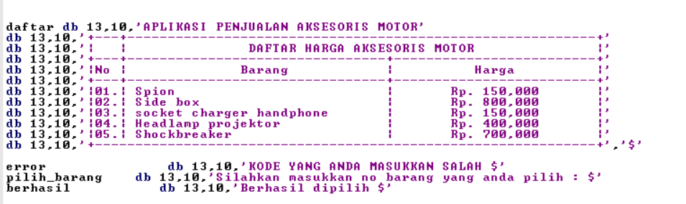
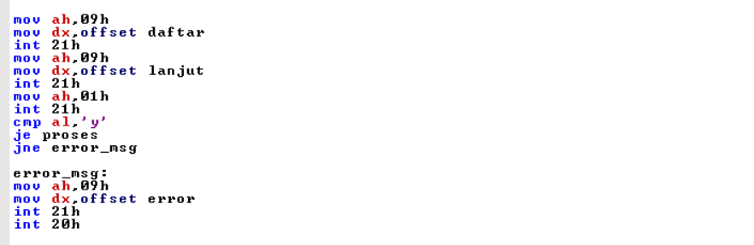
Untuk menampilkan daftar barang,program lanjut,memasukkan kode barang yang diinginkan,dan menampilkan databarang yang sudah dipesan
GAME THEORY
Memproses daftardan program lanjut

Slide 9
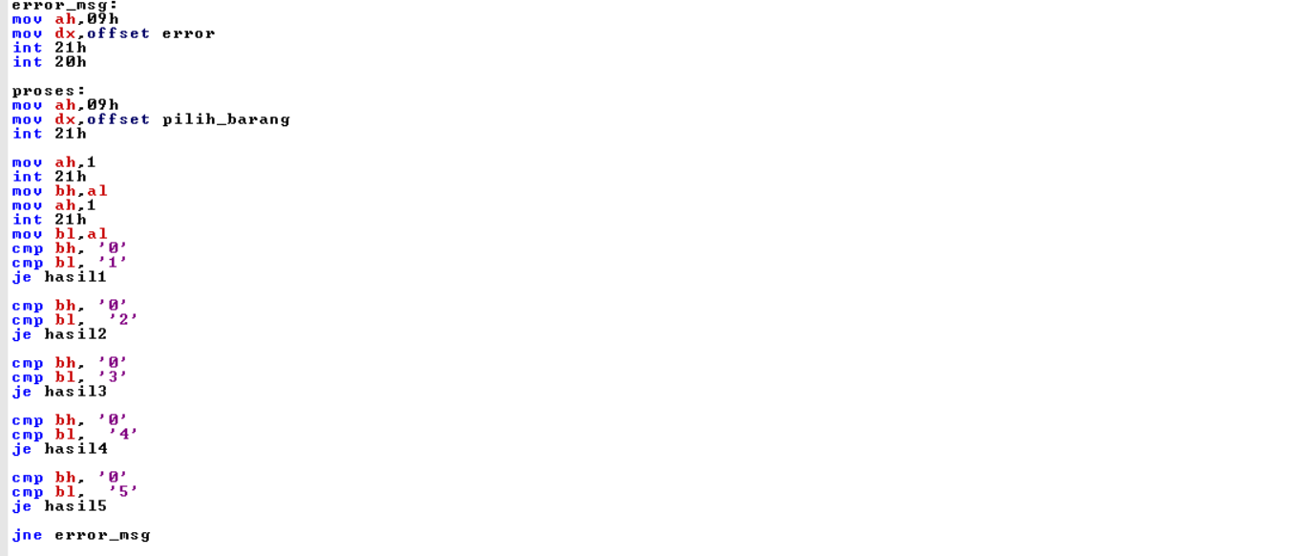
Untuk memproses barang yang dipilih
STUDENTS
Mercury is the closest planet to the Sun and the smallest one in the System
JOBS
Earth is the third planet from the Sun and the only one that harbors life

Slide 10
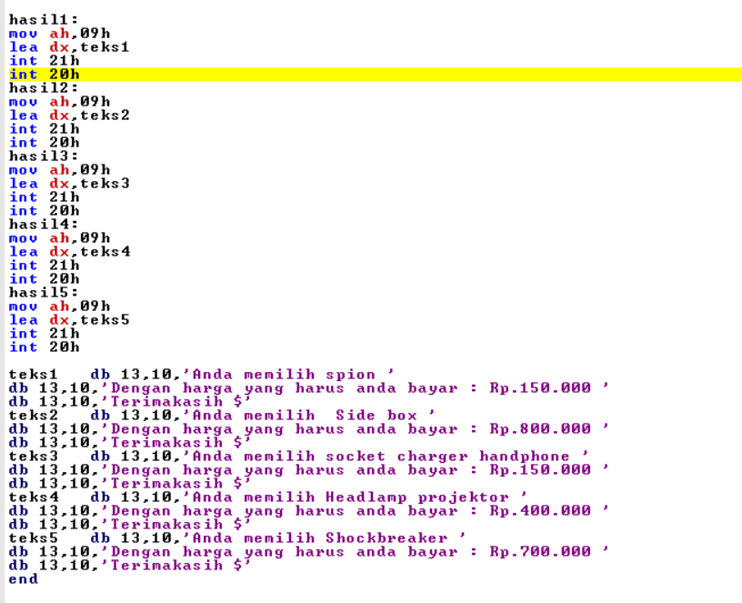
Untuk memproses hasil dari kode barang yang kita masukkan dan untuk menampilkan pesanan dari pembeli
SOFTWARE DEVELOPMENT
35%
Mercury is the closest planet to the Sun and the smallest one in the Solar System
SYSTEM ANALYSIS
22%
Venus is the second-brightest natural object in the night sky after the Moon
SUPPORT SPECIALIST
20%
Earth is the third planet from the Sun and the only one that harbors life

Slide 11
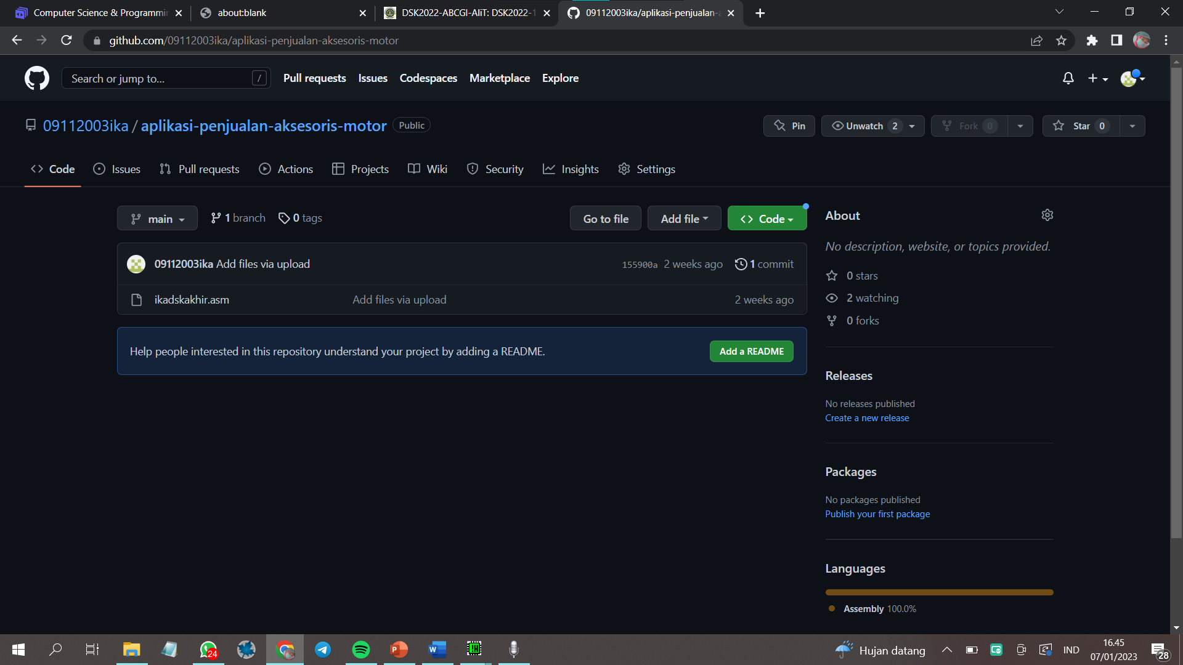
$1,000,000
is what an employee who understands code is worth for a company

Slide 12
THANKS!
email@wdari2700.com

